Slide 1
Stratul de legatură de date

Slide 2
Scopul stratului de legatură de date
Stratul de legătură de date este responsabil pentru comunicațiile plăcii de interfață de rețea (NIC) către interfața de rețea. Stratul de legătură de date face următoarele:
Permite straturilor superioare să acceseze mass-media. Protocolul de nivel superior nu este complet conștient de tipul de suport media utilizat pentru a transmite datele.
Acceptă datele, de obicei pachetele de nivel 3 (de exemplu, IPv4 sau IPv6) și le încapsulează în cadre de nivel 2.
Controlează modul în care datele sunt plasate și primite pe suportul media.
Schimbă cadre între punctele finale prin intermediul rețelei media.
Primește date încapsulate, de obicei pachete de nivel 3 și le direcționează către protocolul adecvat de strat superior.
Efectuează detectarea erorilor și respinge orice cadru corupt.
And.A

Slide 3
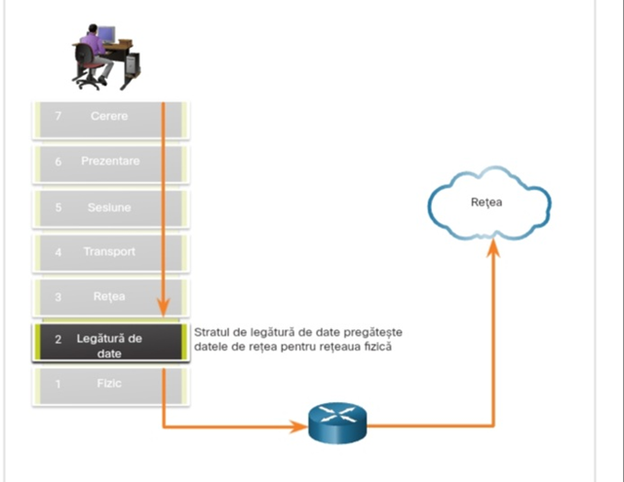

Slide 4
În rețelele de calculatoare, un nod este un dispozitiv care poate primi, crea, stoca sau transmite date de-a lungul unei căi de comunicații. Un nod poate fi fie un dispozitiv final, cum ar fi un laptop sau un telefon mobil, fie un dispozitiv intermediar, cum ar fi un comutator Ethernet.
Fără stratul de legătură de date, protocoalele de nivel de rețea, cum ar fi IP, ar trebui să facă dispoziții pentru conectarea la fiecare tip de suport media care ar putea exista de-a lungul unei căi de livrare. În plus, de fiecare dată când o nouă tehnologie de rețea sau un mediu IP a fost dezvoltat, ar trebui să se adapteze.
Figura afișează un exemplu de modul în care stratul de legătură de date adaugă destinația Ethernet de nivel 2 și informații sursă NIC la un pachet de nivel 3. Apoi, va converti aceste informații într-un format acceptat de stratul fizic (de exemplu, Stratul 1).

Slide 5
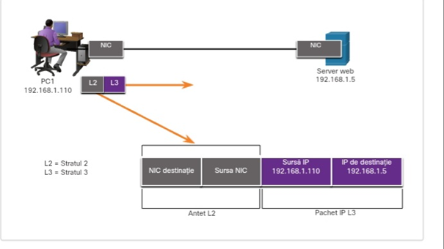

Slide 6
IEEE 802 LAN / MAN Data Link Sublayers
Stratul de legătură de date IEEE 802 LAN / MAN Sconstă din următoarele două substraturi:
Logical Link Control (LLC) - Acest substrat IEEE 802.2 comunică între software-ul de rețea la straturile superioare și hardware-ul dispozitivului la straturile inferioare. Plasează informații în cadru care identifică ce protocol de strat de rețea este utilizat pentru cadru. Aceste informații permit mai multor protocoale de nivel 3, cum ar fi IPv4 și IPv6, să utilizeze aceeași interfață de rețea și suport media.
Control acces media (MAC) - Implementează acest substrat (IEEE 802.3, 802.11 sau 802.15) în hardware. Este responsabil pentru încapsularea datelor și controlul accesului media. Oferă adresarea stratului de legătură de date și este integrat cu diverse tehnologii de strat fizic.
H.C

Slide 7
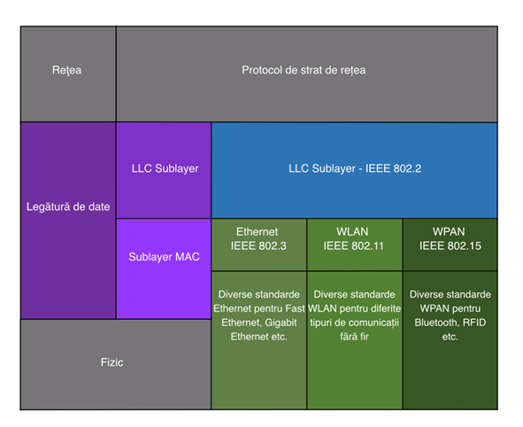
Figura arată cele două substraturi (LLC și MAC) ale stratului de legătură de date.Substratul LLC preia datele protocolului de rețea, care este de obicei un pachet IPv4 sau IPv6 și adaugă informații de control Layer 2 pentru a ajuta la livrarea pachetului către nodul de destinație.

Slide 8
Substratul MAC oferă încapsularea datelor:
Delimitarea cadrelor - Procesul de încadrare oferă delimitatori importanți pentru identificarea câmpurilor dintr-un cadru. Acești biți de delimitare asigură sincronizarea între nodurile de transmisie și recepție.
Adresare - Oferă adresare sursă și destinație pentru transportul cadrului Layer 2 între dispozitive pe același mediu partajat.
Detectare erori - Include o remorcă utilizată pentru detectarea erorilor de transmisie.
Substratul MAC oferă, de asemenea, controlul accesului media, permițând mai multor dispozitive să comunice pe un mediu partajat (semi-duplex). Comunicațiile full-duplex nu necesită control acces.

Slide 9
Furnizarea accesului la mass-media
Fiecare mediu de rețea pe care îl întâlnesc pachetele în timp ce călătoresc de la o gazdă locală la o gazdă la distanță poate avea caracteristici diferite.
De exemplu, o rețea LAN Ethernet constă de obicei din mai multe gazde care se luptă pentru accesul pe mediul de rețea. Substratul MAC rezolvă acest lucru. Cu legăturile seriale, metoda de acces poate consta doar dintr-o conexiune directă între doar două dispozitive, de obicei două routere. Prin urmare, acestea nu necesită tehnicile utilizate de substratul MAC IEEE 802.
Interfețele routerului încapsulează pachetul în cadrul corespunzător. Pentru a accesa fiecare legătură este utilizată o metodă adecvată de control al accesului media. În orice schimb dat de pachete de straturi de rețea, pot exista numeroase straturi de legături de date și tranziții media.
C.N

Slide 10
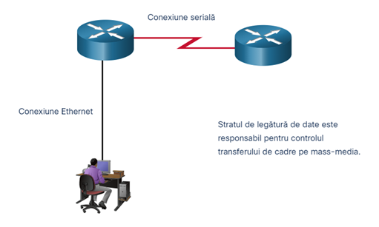
La fiecare salt de-a lungul căii, un router îndeplinește următoarele funcții de nivel 2:
· Acceptă un cadru dintr-un mediu
· Decapsulează cadrul
· Reîncapsulează pachetul într-un cadru nou
· Redirecționează noul cadru adecvat mediului respectivului segment al rețelei fizice

Slide 11
Standarde de straturi de legături de date
Protocoalele de straturi de legătură de date nu sunt, în general, definite de Cerere de comentarii (RFC), spre deosebire de protocoalele straturilor superioare ale suitei TCP / IP. Internet Engineering Task Force (IETF) menține protocoalele și serviciile funcționale pentru suita de protocol TCP / IP în straturile superioare, dar acestea nu definesc funcțiile și funcționarea stratului de acces la rețea TCP / IP.
Organizațiile inginerești care definesc standarde deschise și protocoale care se aplică la nivelul de acces la rețea (de exemplu, straturile OSI fizice și de legătură de date) includ următoarele:
· Institutul de ingineri electrici și electronici (IEEE)
· Uniunea Internațională a Telecomunicațiilor (UIT)
· Organizația Internațională pentru Standardizare (ISO)
· Institutul Național de Standardizare American (ANSI)

Slide 12
Logo-urile organizațiilor prezentate mai sus.

Slide 13
Topologii LAN
În rețelele LAN multiaccess, dispozitivele finale (adică nodurile) sunt interconectate folosind topologii stea sau stele extinse.În acest tip de topologie, dispozitivele finale sunt conectate la un dispozitiv intermediar central, în acest caz, un comutator Ethernet. O stea extinsă extinde această topologie prin interconectarea mai multor comutatoare Ethernet. Topologia stelară și extinsă sunt ușor de instalat, foarte scalabile (ușor de adăugat și de eliminat dispozitivele finale) și ușor de depanat. Topologiile stelelor timpurii au interconectat dispozitivele finale folosind hub-uri Ethernet.
Uneori, pot exista doar două dispozitive conectate pe LAN Ethernet. Un exemplu îl reprezintă două routere interconectate. Acesta ar fi un exemplu de Ethernet utilizat pe o topologie punct-la-punct.

Slide 14
Topologii LAN vechi
Tehnologiile Ethernet timpurii și vechile Token Ring LAN includ alte două tipuri de topologii:
Autobuz - Toate sistemele de capăt sunt înlănțuite între ele și terminate într-o anumită formă pe fiecare capăt. Dispozitivele de infrastructură, cum ar fi comutatoarele, nu sunt necesare pentru interconectarea dispozitivelor finale. Rețelele Ethernet vechi erau adesea topologii de autobuz care foloseau cabluri coaxiale, deoarece erau ieftine și ușor de configurat.
Sistemele inel - capăt sunt conectate la vecinul lor respectiv formând un inel. Inelul nu trebuie terminat, spre deosebire de topologia autobuzului. Rețelele de interfață de date distribuite prin fibră (FDDI) și rețelele Token Ring au folosit topologii de inel.

Slide 15
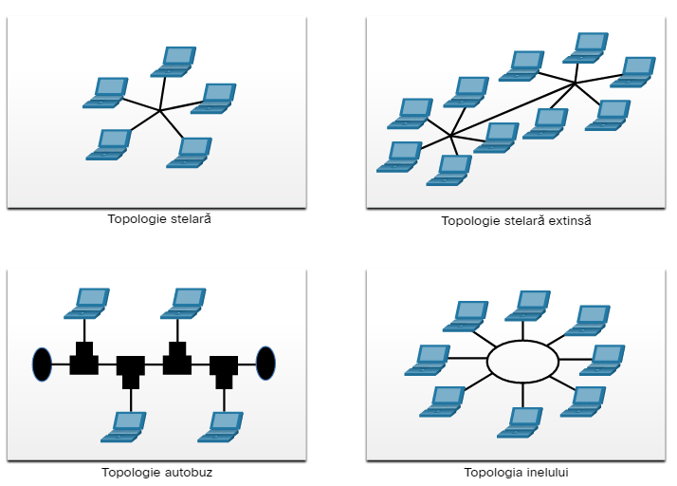
Aici sunt prezentate topologiile evinențiate mai sus.

Slide 16
Comunicare duplex jumătate și completă
Comunicare semi-duplex
Ambele dispozitive pot transmite și primi pe suport media, dar nu pot face acest lucru simultan. WLAN-urile și topologiile de magistrală vechi cu hub-uri Ethernet utilizează modul semi-duplex. Half-duplex permite trimiterea sau recepționarea unui singur dispozitiv pe un mediu partajat.

Slide 17
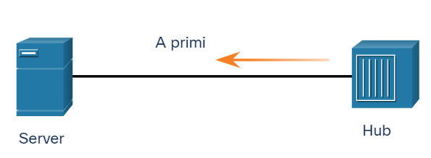
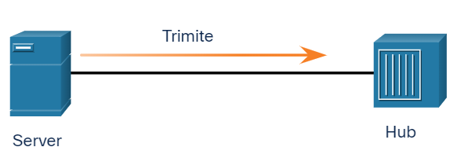
Figurile prezente arată comunicarea semi-duplex.

Slide 18
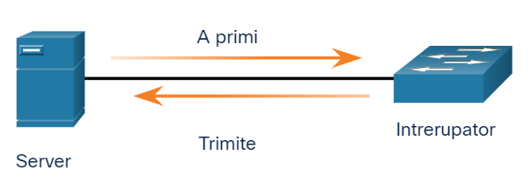
Comunicare full-duplex
Ambele dispozitive pot transmite și primi simultan pe suportul media partajat. Stratul de legătură de date presupune că media este disponibilă pentru transmisie pentru ambele noduri în orice moment. Comutatoarele Ethernet funcționează în mod full-duplex în mod implicit, dar pot funcționa în semi-duplex dacă se conectează la un dispozitiv, cum ar fi un hub Ethernet.

Slide 19
Metode de control al accesului
LAN-urile Ethernet și WLAN-urile sunt exemple de rețele multiaccess. O rețea multiaccess este o rețea care poate avea două sau mai multe dispozitive finale care încearcă să acceseze rețeaua simultan.
Unele rețele multiaccess necesită reguli pentru a reglementa modul în care dispozitivele partajează mediul fizic. Există două metode de bază de control al accesului pentru media partajată:
Acces bazat pe litigii
Acces controlat
Acces bazat pe litigii

Slide 20
Acces bazat pe litigii
În rețelele multiaccess bazate pe conflict, toate nodurile funcționează în semi-duplex, concurând pentru utilizarea mediului. Cu toate acestea, un singur dispozitiv poate trimite simultan. Prin urmare, există un proces dacă mai multe dispozitive transmit în același timp. Exemple de metode de acces bazate pe litigii includ următoarele:
Accesul multiplu al operatorului prin detectarea coliziunilor (CSMA / CD) utilizat pe rețelele LAN Ethernet topologice cu autobuz vechi
Operatorul detectează accesul multiplu cu evitarea coliziunilor (CSMA / CA) utilizate pe rețelele LAN fără fir
Acces controlat
Într-o rețea multi-acces controlată, fiecare nod are timpul său propriu pentru a utiliza mediul. Aceste tipuri deterministe de rețele vechi sunt ineficiente, deoarece un dispozitiv trebuie să aștepte rândul său pentru a accesa mediul. Exemple de rețele multi-acces care utilizează acces controlat includ următoarele:
Legacy Token Ring Legacy ARCNET

Slide 21
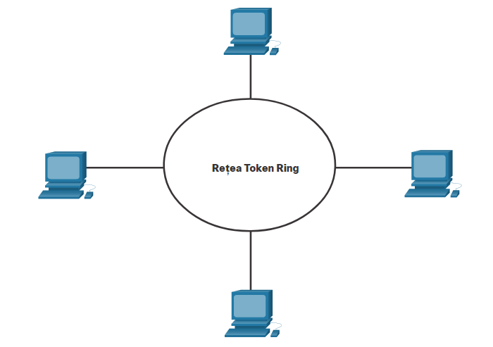
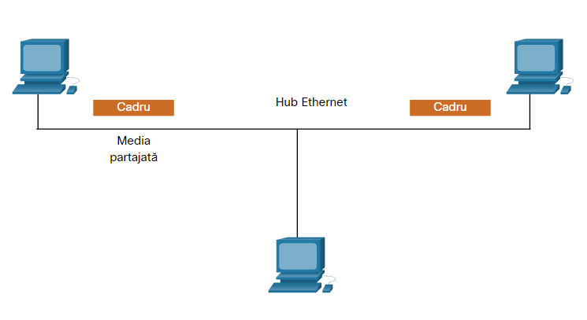

Slide 22
Acces bazat pe litigii - CSMA / CD
Exemple de rețele de acces bazate pe litigii includ următoarele:
LAN fără fir (utilizează CSMA / CA)
Vechi topologie de bus Ethernet LAN (utilizează CSMA / CD)
Legacy Ethernet LAN folosind un hub (utilizează CSMA / CD)
Aceste rețele funcționează în modul semi-duplex, ceea ce înseamnă că un singur dispozitiv poate trimite sau primi simultan. Acest lucru necesită un proces care să guverneze când un dispozitiv poate trimite și ce se întâmplă atunci când mai multe dispozitive trimit în același timp.
Dacă două dispozitive transmit simultan, se va produce o coliziune. Pentru rețele LAN vechi, ambele dispozitive vor detecta coliziunea în rețea. Aceasta este porțiunea de detectare a coliziunii (CD) din CSMA / CD. NIC compară datele transmise cu datele primite sau recunoscând că amplitudinea semnalului este mai mare decât în ​​mod normal pe suport. Datele trimise de ambele dispozitive vor fi corupte și vor trebui trimise din nou.

Slide 23
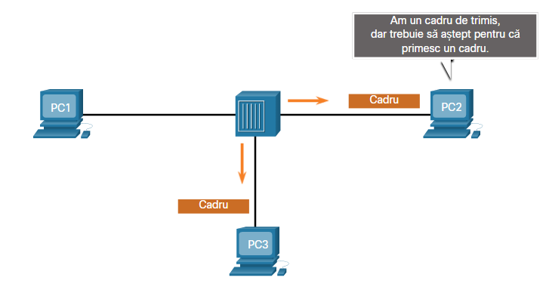

Slide 24
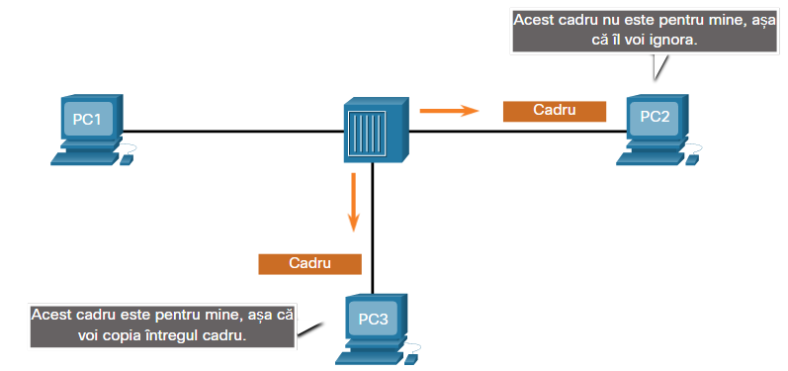

Slide 25
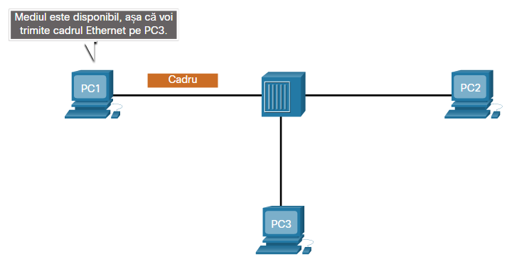

Slide 26
Rama
Acest subiect discută în detaliu ce se întâmplă cu cadrul de legătură de date în timp ce se deplasează printr-o rețea. Informațiile atașate la un cadru sunt determinate de protocolul utilizat.
Protocolul de legătură de date este responsabil pentru comunicațiile NIC-NIC din cadrul aceleiași rețele. Deși există multe protocoale diferite de straturi de legătură de date care descriu cadrele de straturi de legătură de date, fiecare tip de cadru are trei părți de bază:
Antet ,Date , Remorc
Toate protocoalele stratului de legătură de date încapsulează datele în câmpul de date al cadrului. Cu toate acestea, structura cadrului și câmpurile conținute în antet și remorcă variază în funcție de protocol.
Nu există o structură de cadru care să răspundă nevoilor tuturor transporturilor de date pe toate tipurile de suporturi. În funcție de mediu, cantitatea de informații de control necesare în cadru variază pentru a se potrivi cerințelor de control al accesului media și topologia logică.
După cum se arată în figură, într-un mediu fragil, sunt necesare mai multe controale pentru a asigura livrarea. Câmpurile antet și remorcă sunt mai mari, deoarece sunt necesare mai multe informații de control.

Slide 27
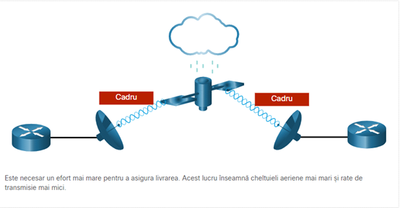

Slide 28
Straturi 2 Adrese
layer-ul de legătură de date oferă adresarea utilizată în transportul unui cadru pe un suport local comun. Adresele dispozitivului din acest layer sunt denumite adrese fizice. Adresarea layer-ului de legătură de date este conținută în antetul cadrului și specifică nodul de destinație a cadrului din rețeaua locală. Este de obicei la începutul cadrului, astfel încât NIC poate determina rapid dacă se potrivește cu propria adresă de nivel 2 înainte de a accepta restul cadrului. Antetul cadrului poate conține, de asemenea, adresa sursă a cadrului.
Spre deosebire de adresele logice ale layer-ului 3, care sunt ierarhice, adresele fizice nu indică în ce rețea se află dispozitivul. Mai degrabă, adresa fizică este unică pentru dispozitivul specific. Un dispozitiv va funcționa în continuare cu aceeași adresă fizică de layer 2 chiar dacă dispozitivul se mută într-o altă rețea sau subrețea. Prin urmare, adresele de layer 2 sunt folosite numai pentru a conecta dispozitive în același mediu partajat, pe aceeași rețea IP.
C.M

Slide 29
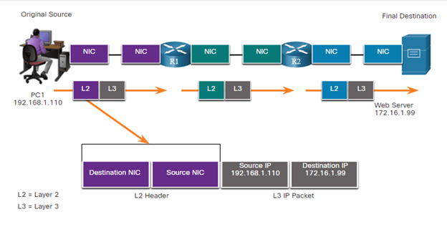
Host-to_Router:
Gazda sursă încapsulează pachetul IP Layer 3 într-un cadru Layer 2. În antetul cadrului, gazda își adaugă adresa Layer 2 ca sursă și adresa Layer 2 pentru R1 ca destinație.

Slide 30
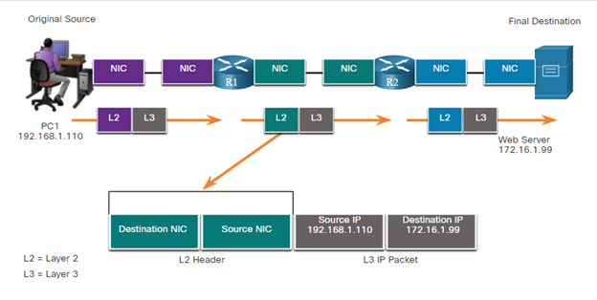
Router-to-Router:
R1 încapsulează pachetul IP Layer 3 într-un nou cadru Layer 2. În antetul cadrului, R1 își adaugă adresa Layer 2 ca sursă și adresa Layer 2 pentru R2 ca destinație.

Slide 31
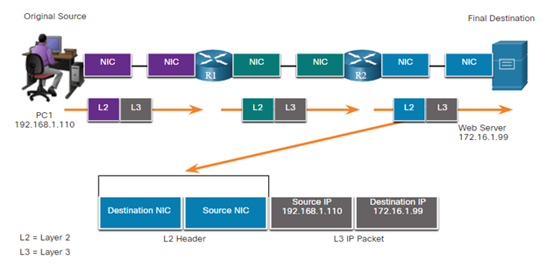
Router-to-Host:
R2 încapsulează pachetul IP Layer 3 într-un nou cadru Layer 2. În antetul cadrului, R2 își adaugă adresa Layer 2 ca sursă și adresa Layer 2 pentru server ca destinație.

Slide 32
Adresa layer-ului de legătură de date este utilizată numai pentru livrarea locală. Adresele din acest layer nu au nicio semnificație dincolo de rețeaua locală. Comparați acest lucru cu nivelul 3, unde adresele din antetul pachetului sunt transportate de la gazda sursă la gazda de destinație, indiferent de numărul de salturi de rețea de-a lungul rutei.
Dacă datele trebuie să treacă pe un alt segment de rețea, este necesar un dispozitiv intermediar, cum ar fi un router. Routerul trebuie să accepte cadrul bazat pe adresa fizică și să decapsuleze cadrul pentru a examina adresa ierarhică, care este adresa IP. Folosind adresa IP, routerul poate determina locația în rețea a dispozitivului de destinație și cea mai bună cale pentru a ajunge la acesta. Când știe de unde să redirecționeze pachetul, routerul creează apoi un nou cadru pentru pachet, iar noul cadru este trimis către următorul segment de rețea către destinația sa finală.
Cadre LAN și WAN
Protocoalele Ethernet sunt utilizate de rețelele LAN cu fir. Comunicațiile fără fir se încadrează în protocoalele WLAN (IEEE 802.11). Aceste protocoale au fost concepute pentru rețele cu acces multiplu.

Slide 33
WAN-urile foloseau în mod tradițional alte tipuri de protocoale pentru diferite tipuri de topologie point-to-point, hub-radius și full-mesh. Unele dintre protocoalele comune WAN de-a lungul anilor au inclus:
Protocol punct-la-punct (PPP)
Control la nivel înalt al legăturilor de date (HDLC)
Releu cadru
Mod de transfer asincron (ATM)
X.25
Aceste protocoale Layer 2 sunt acum înlocuite în WAN de Ethernet.
Într-o rețea TCP / IP, toate protocoalele OSI Layer 2 funcționează cu IP la OSI Layer 3. Cu toate acestea, protocolul Layer 2 utilizat depinde de topologia logică și de suportul fizic.
Fiecare protocol efectuează controlul accesului media pentru topologiile logice specificate de nivelul 2. Aceasta înseamnă că un număr de dispozitive de rețea diferite pot acționa ca noduri care funcționează la nivelul legăturii de date atunci când implementează aceste protocoale. Aceste dispozitive includ NIC-urile de pe computere, precum și interfețele de pe routere și comutatoarele de nivel 2.
Protocolul Layer 2 care este utilizat pentru o anumită topologie de rețea este determinat de tehnologia utilizată pentru implementarea acestei topologii. Tehnologia utilizată este determinată de mărimea rețelei, în ceea ce privește numărul de gazde și aria geografică, precum și serviciile care trebuie furnizate prin rețea.
O rețea LAN utilizează de obicei o tehnologie cu lățime de bandă ridicată capabilă să suporte un număr mare de gazde. Zona geografică relativ mică a unei rețele LAN (o singură clădire sau un campus cu mai multe clădiri) și densitatea sa ridicată de utilizatori fac ca această tehnologie să fie rentabilă.
Cu toate acestea, utilizarea unei tehnologii cu lățime de bandă ridicată nu este de obicei rentabilă pentru rețelele WAN care acoperă zone geografice mari (orașe sau mai multe orașe, de exemplu). Costul legăturilor fizice pe distanțe lungi și tehnologia utilizată pentru a transporta semnalele pe acele distanțe duce, de obicei, la o capacitate mai mică de lățime de bandă.
Diferența de lățime de bandă duce în mod normal la utilizarea diferitelor protocoale pentru rețele LAN și WAN.
Protocoalele de straturi de legătură de date includ:
Ethernet
802.11 Wireless
Protocol punct-la-punct (PPP)
Control la nivel înalt al legăturilor de date (HDLC)
Releu cadru

